Slide 1
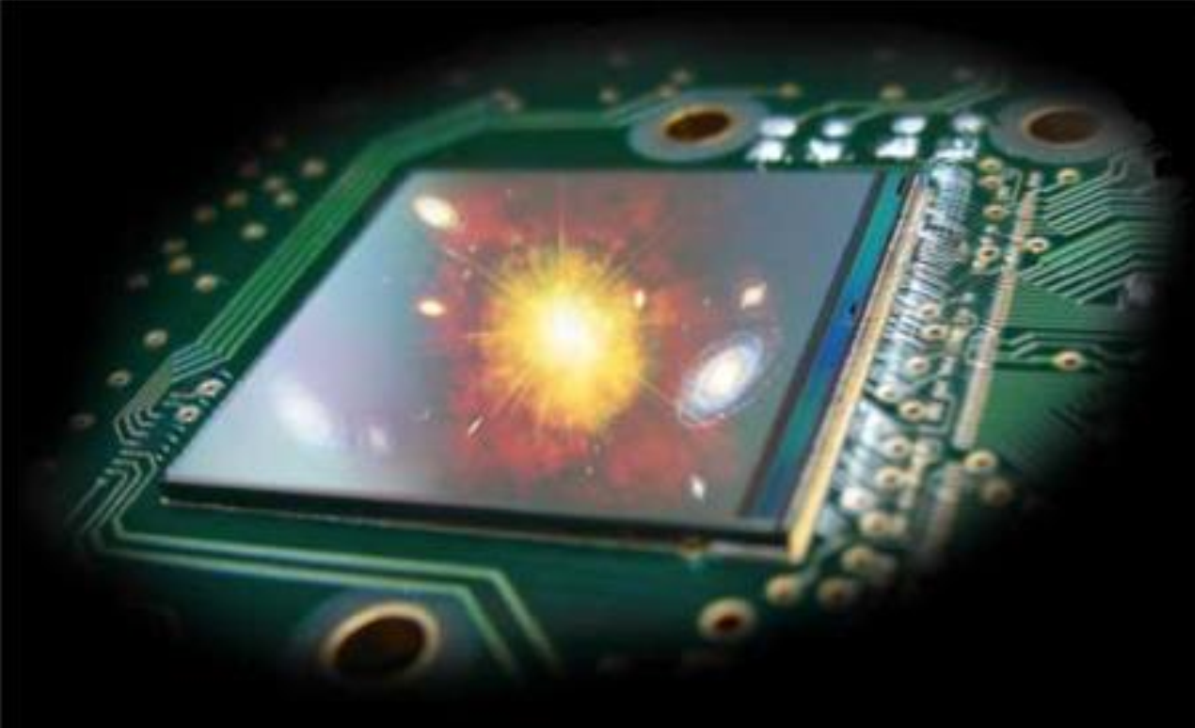
Comité Exécutif « MI2I »
Etat d’avancement des WPs
Samuel Manen – Philippe Vallerand

Slide 2
Plan
Introduction :
  Rappel sur la structuration de la MI2I
  Des enjeux aux WPs
Le Comité Exécutif de la MI2I «ComEx»
  Méthodes/Moyens/Calendrier
  Status des 5 WorkPackages :
    Roadmap Technologique
    Enseignement et Formation
    Outils CAO matériels et logiciels
    Valorisation
    Travail collaboratif
Bilan & perspectives
Notes:
Au niveau du plan, il comporte 3 parties
La 1ere rappelle quelques étapes depuis les fédérations jusqu’ à la MI2I via le GT µélec 2019-2021
Puis nous vous présenterons la nouvelle structuration de La Microélectronique des 2 infinis appelée «MI2I» et ces objectifs associés
Et ensuite nous développerons, Le Comité Exécutif de la MI2I «ComEx»
Avec ses Missions
Et sa Structuration autour de 5 WorkPackages traitant
Roadmap Technologique
Enseignement et Formation
Outils CAO matériels et logiciels
Valorisation
Travail collaboratif
Er pour finir , notre conclusion

Slide 3
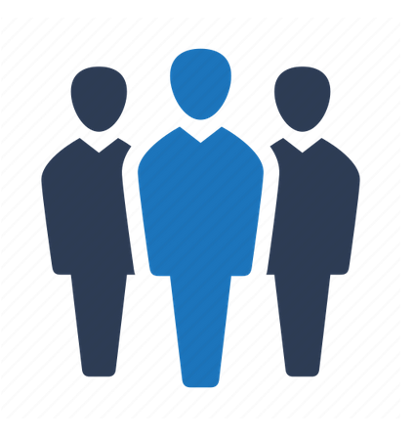
Structuration de la « MI2I »
De 2019 à 2021 : Groupe de Travail « Roadmap Microélectronique » @ IN2P3
Mai 2021 : note d’organisation qui cadre la Création de la Microélectronique des 2 Infinis « MI2I »
Responsables du
Comité Exécutif
Comité Exécutif
Commission
Microélectronique
Interlocuteurs directs
Ressources Microélectroniques @IN2P3
DAT & DAS
Directeur de plateformes et de pôle
Responsables de Services des laboratoires
  IPHC
Plateforme
C4PI
organe consultatif de surveillance et de conseils :
5 chercheurs
+ 6 ingénieurs + DAT
Mission : élaborer et mettre en œuvre le plan d’actions de la MI2I en phase avec la stratégie de l’institut
≡ 70 ingénieurs
  LPC & IP2I
Pôle
MicRhAu
Laboratoires
  APC, CPPM, IJCLab, LPCC, LPNHE, LPSC, Subatech
Plateforme
OMEGA

Slide 4
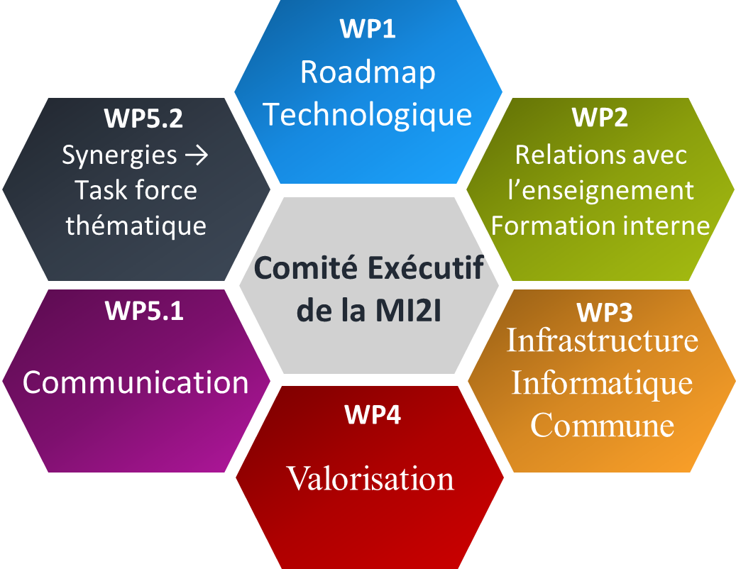
Comité Exécutif de la MI2I
Des enjeux de la MI2I à la structuration en Workpackages
WP1.1 : technologies alternatives
WP1.2 : 65nm
WP1.3 : 28nm
ENJEU : s’organiser pour répondre au mieux à l’évolution des expériences de physique :
→ architectures et technologies + complexes d’ASICs dans un contexte de baisse des effectifs
OBJECTIF de l’institut : faire fonctionner les laboratoires dans un mode proche en service commun multisite (11 laboratoires - 70 ingénieurs)
→ Gérer de façon transverse les moyens communs nécessaires au développement d’ASICs
→ Partager les expertises, créer des synergies et collaborer de façon efficiente pour accroitre notre force de frappe sur les projets…
Notes:
Au niveau du plan, il comporte 3 parties
La 1ere rappelle quelques étapes depuis les fédérations jusqu’ à la MI2I via le GT µélec 2019-2021
Puis nous vous présenterons la nouvelle structuration de La Microélectronique des 2 infinis appelée «MI2I» et ces objectifs associés
Et ensuite nous développerons, Le Comité Exécutif de la MI2I «ComEx»
Avec ses Missions
Et sa Structuration autour de 5 WorkPackages traitant
Roadmap Technologique
Enseignement et Formation
Outils CAO matériels et logiciels
Valorisation
Travail collaboratif
Er pour finir , notre conclusion

Slide 5
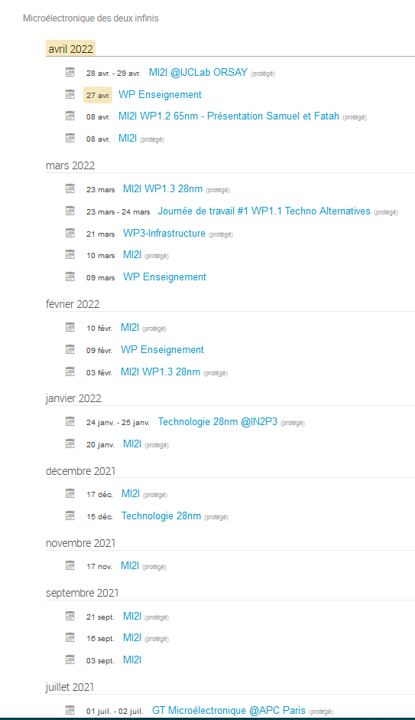
Comité Exécutif de la MI2I
Méthode de travail / moyens / calendrier
  Fiches de tâches des pilotes
    Description des livrables objectivés à 2 ans avec détail de jalons partiels
    Accord hiérarchique de principe discuté auprès des responsables de Service pour une implication estimée autour de 10%
  Budget
    Dotation de 24k€ versée à 50/50 au LPC et IJCLab : essentiellement pour les frais de mission des WPs et l’organisation d’événements
  Evénements depuis mi 2021
    Pré Kick-off du Comité Exécutif en juillet 2021
    Commission Microélectronique le 2 septembre 2021
    Kick-off du Comité Exécutif fin septembre 2021
    Réunion bi-mensuelle (1h15) de l’ensemble du ComEx avec un indico dédié, https://indico.in2p3.fr/category/1059/
    Présentation de la MI2I aux JME Grenoble en octobre 2021
    Réunion ComEx vs resp des 2 plateformes et du pôle en janvier 2022
    Meeting « état d’avancement des WPs » du ComEx en avril 2022

Slide 6
WP1.1: Technologies alternatives
Pilote: Damien Prêle (APC)
  14 contributeurs
APC : S.CHEN, J.MESQUIDA
CENBG : J.PIBERNAT
CPPM : P.PANGAUD
IJCLab : J-L.BABIGEON
IP2I : E.BECHETOILLE, P.RUSSO
LPC : S.MANEN
LPCC : L.ALVADO, L.LETERRIER
LPNHE : H.LEBBOLO
LPSC : F.RARBI
Subatech : D.CHARRIER

Slide 7

WP1.1 : Technologies Alternatives
Objectifs :
- Identifier une technologie « pérenne » et abordable permettant de répondre à un large champ de besoin en électronique analogique (et un peu mixte) frontale, à nombre de voies modérées.
- Susciter une synergie autour de ce nœud technologique.
- Rationnaliser les développements ASICs dans les domaines du spatial, de l’astro, du nucléaire et du médical.
Le groupe :
- Constitution d’un groupe représentatif des besoins sur ces nœuds technologiques -> forte complémentarité avec la R&T BiCMOS
Livrables :
- Inventaire besoins IN2P3 en technos BiCMOS / CMOS, grande-dynamique et low-cost
- Rapport d’évaluation technologique et PDK installé sur l’infrastructure ouverte avec note de prise en main CAO.

Slide 8
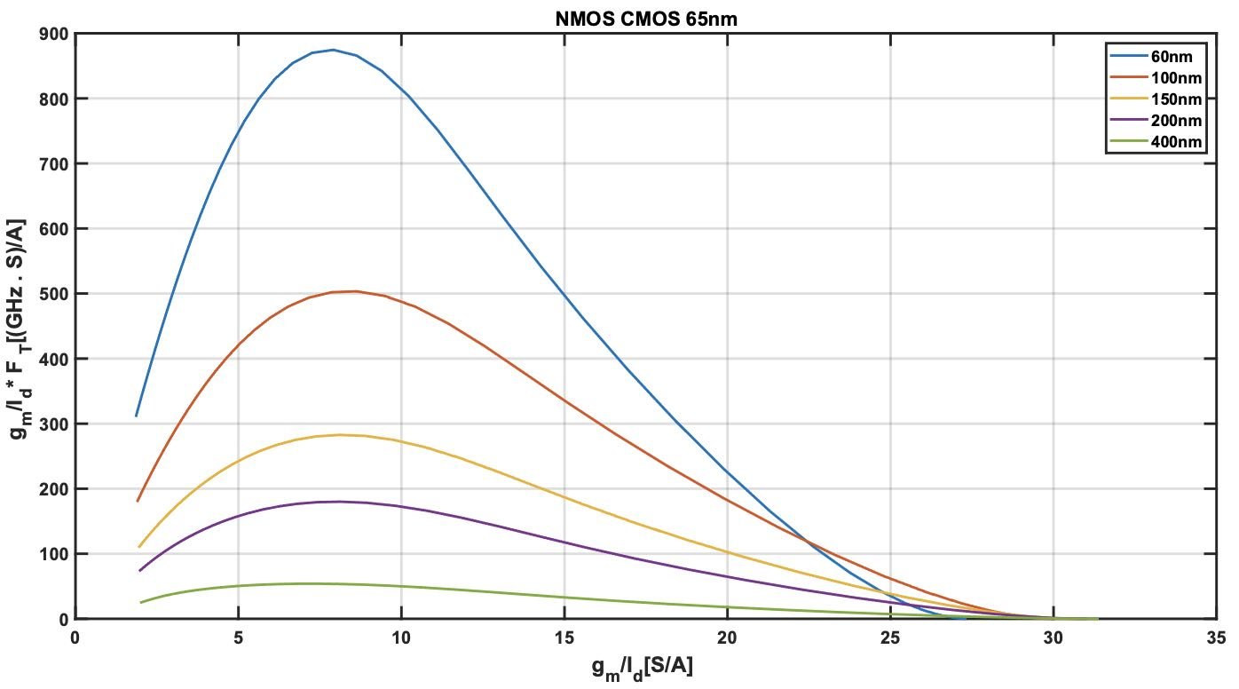
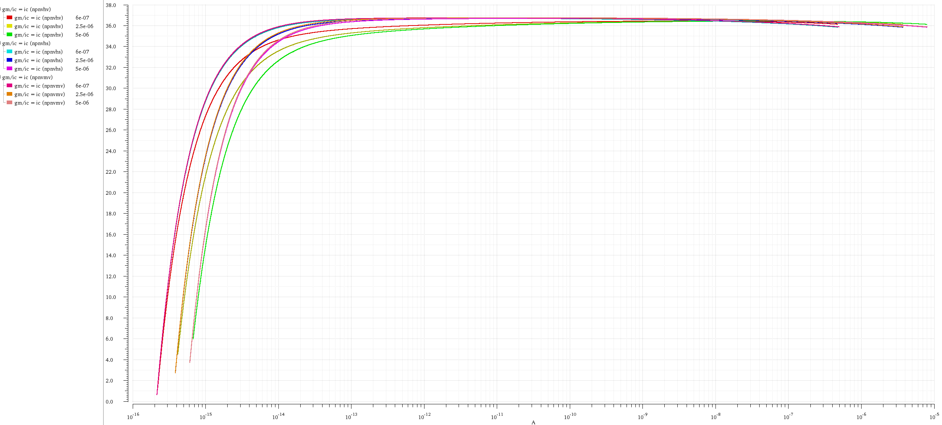
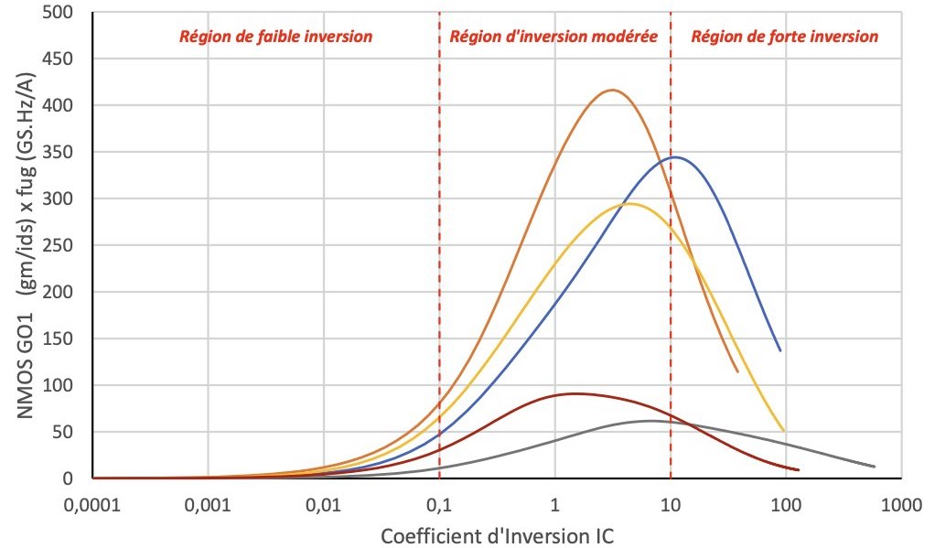
WP1.1 : Technologies Alternatives
Etat d’avancement :
- Identification des besoins IN2P3 non-couverts par des technologies < 130 nm ✓
- 2 journées de travail à Paris les 23 et 24 mars 2022, préparée et suivie de +visioconférences ont permis à chacun des membres du WP d’exprimer leurs besoins en technologies alternatives ✓
- La R&T BiCMOS permet d’envisager en // 2 runs blocs de bases ✓
- Actions en cours:
- Inventaire des besoin IN2P3 en technologies alternatives ✓
- Liste des technologies accessibles ≥ 130 nm ✓
- Adéquation besoins des expériences vs caractéristiques technos ✓
- Mise à disposition au CCIN2P3 de DK des technologies cibles ✓
- Facteurs de mérites :
          Simulations de facteurs de mérites et comparaisons ✓
          Documentation sur l’usage de 5 facteurs de mérites à partir d’un simple montage diode✓ : gm/I, gm.rout, gm/I.fmax, in_out/gm, Vmax/in_out
          Application systématique d’une méthodologie de comparaisons technologiques ✓
          ST BiCMOS 130 nm, TSMC CMOS 130 nm, IHP BiCMOS 130 nm (run R&T), TSI CMOS 180 nm / XFAB 180 (run R&T), AMS CMOS et BiCMOS 350 nm, Onsemi CMOS 350 nm
          Documentations sur les technologies disponibles et leurs facteurs de mérites ✓

Slide 9
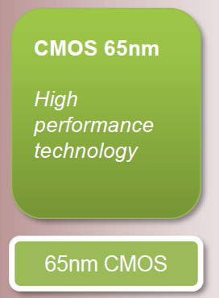
WP1.2: Technologie 65nm
Pilotes: Damien Thienpont (OMEGA) et Hung Pham (C4PI)
  11 contributeurs
CPPM : P.PANGAUD
IP2I : H.MATHEZ, E.BECHETOILLE, L.CAPONETTO
IPHC/C4PI : T-H.PHAM, F.MOREL
LPC : S.MANEN
LPSC : F.RARBI
OMEGA : D.THIENPONT

Slide 10
WP1.2 : Technologie 65nm
Recensement des développements en technologie TJ et TSMC
Laboratoire | Domaine | Technologie | Expérience | Expertises | Année de démarrage
CPPM | Analogue | TSMC TJ | RD53 R&D WP1.2 CERN | Monitor ADC SAR 12-bits, Mémoire tolérantes au SEU(TMR, DICE), Irradiation Evaluation, Dosimétrie, Capteur de température Oscillateur (Etude d’Effet Irradiation) | 2013/2014 2020
IJCLab | Numérique | TSMC | RD53 | Monitorage de radiations | 2017/2019
IP2I | Numérique | TSMC | CMS | CIC (Concentrateur de donnée) | 2015
IPHC/C4PI | Analogique Numérique | TJ TJ | R&D WP1.2 CERN R&D WP1.2 CERN | Pixels, DAC statique 8b – 40nA LSB Priorité Encodeur, Flot numérique, Etude de puissance | 2020 2020
LPC/IP2I/ IJCLab | Analogique Numérique | TSMC | LHCb | Evaluation de la technologie | 2022
LPSC | Analogique Numérique | TSMC | FALCON | SAR ADC 8b – 100MSPS | 2014
OMEGA | Analogique Numérique | TSMC | A venir | Evaluation de la technologie
Notes:
Au niveau du plan, il comporte 3 parties
La 1ere rappelle quelques étapes depuis les fédérations jusqu’ à la MI2I via le GT µélec 2019-2021
Puis nous vous présenterons la nouvelle structuration de La Microélectronique des 2 infinis appelée «MI2I» et ces objectifs associés
Et ensuite nous développerons, Le Comité Exécutif de la MI2I «ComEx»
Avec ses Missions
Et sa Structuration autour de 5 WorkPackages traitant
Roadmap Technologique
Enseignement et Formation
Outils CAO matériels et logiciels
Valorisation
Travail collaboratif
Er pour finir , notre conclusion

Slide 11
WP1.2 : Technologie 65nm
Bilan du WP et perspectives
Actions réalisées:
  Organisation de discussions et présentation de réalisations TSMC 65nm
    ADC 8b F.Rarbi et Evaluation technologique de S.Manen
Situations:
  Deux technologies disponibles en 65nm : TowerJazz 65nm (TJ 65nm) et TSMC 65nm
  TJ 65nm CIS : C4PI et CPPM travaillent actuellement, IP2I est intéressé.
    La technologie va devenir la référence pour les capteurs CMOS au CERN, cf. sa R&D WP1.2
  TSMC 65nm:
    IP2I, CPPM et LPSC ont terminés leurs projets.
    Démarrage du projet ECAL2_LHCb @ LPC/IJCLab/IP2I.
Point positif:
  CPPM et C4PI disposent des 2 technologies → possibilité d’inter-portabilité technologique -> synergie
Défi à relever:
  Pour l’instant, l’accès à la fonderie du TJ 65nm est limité au cadre du WP1.2 du CERN.
  Hésitation pour les groupes fortement impliqués sur 130nm à basculer vers 65nm
    Certains groupes envisagent de passer directement vers 28nm pour les futurs développements
Actions prochaines:
  Présentation des réalisations en TJ 65nm.
  Chercher les opportunités de R&T et projets communs.
  Identifier/Réaliser les blocs transposables TJ65nm CIS ⬅➔ TSMC 65nm
    Sujets de stage pour démarrer
Notes:
Au niveau du plan, il comporte 3 parties
La 1ere rappelle quelques étapes depuis les fédérations jusqu’ à la MI2I via le GT µélec 2019-2021
Puis nous vous présenterons la nouvelle structuration de La Microélectronique des 2 infinis appelée «MI2I» et ces objectifs associés
Et ensuite nous développerons, Le Comité Exécutif de la MI2I «ComEx»
Avec ses Missions
Et sa Structuration autour de 5 WorkPackages traitant
Roadmap Technologique
Enseignement et Formation
Outils CAO matériels et logiciels
Valorisation
Travail collaboratif
Er pour finir , notre conclusion

Slide 12
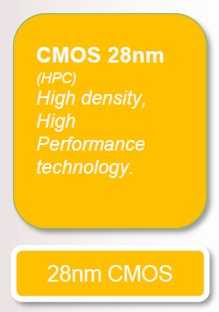
WP1.3: Technologie 28nm
Pilotes: Mohsine Menouni (CPPM) et Samuel Manen (LPC)
  Contributeurs
CPPM : Marlon Barbero, Pierre Barrillon, Denis Fougeron, Eva Joly, Mohsine Menouni
IP2I : Luigi Caponetto, Hervé Mathez, Edouard Bechetoille, Patrice Russo
LPNHE : Francesco Crescioli
IJCLab (MI2I) : Philippe Vallerand
LPC/UCA : Emmanuel Bergeret, François Berry, Hervé Chanal, Samuel Manen
LPSC : Fatah Rarbi, Olivier Rossetto

Slide 13
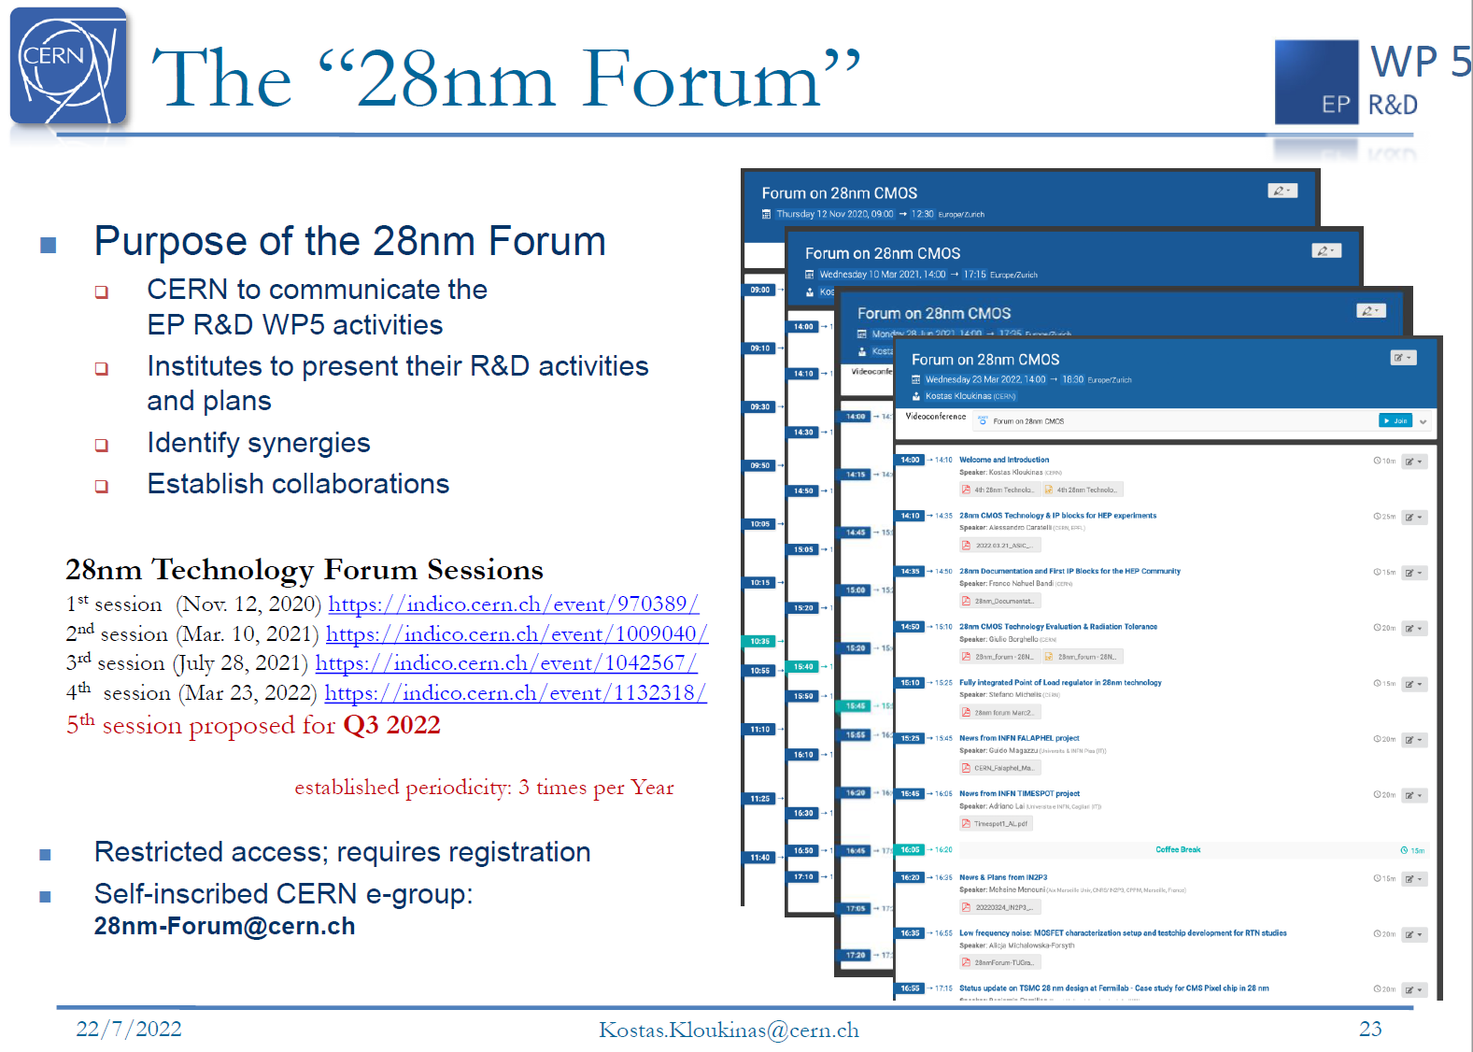
WP1.3 : Technologie CMOS 28nm
CMOS 28 nm : axes de R&D pour la physique des particules
ASICs de lecture des pixels à haute granularité comprenant la mesure du temps avec une précision de
10-100 ps
Intégration d'un traitement du signal "intelligent" dans les puces de lecture du détecteur pour la sélection/réduction des données
Circuits de communication à haut débit tolérants aux rayonnements, compatibles avec les réseaux 25GbE : SerDes, Driver, Receiver, horloge de haute précision …
Expériences du CERN : Le process CMOS 28 nm est considéré comme le nœud le mieux adapté les puces à haut niveau d’intégration
La mesure précise du temps est l'une des caractéristiques essentielles envisagées pour la prochaine génération de détecteurs
Important pour l'IN2P3 d'être impliqué dans ces projets.
Objectifs du WP1.3:
  Créer une force de travail CMOS 28 nm au sein de l’IN2P3
    Structurer les échanges
    Appréhender et maitriser la technologie
    Constituer une équipe de taille suffisante
  Participer d’une manière collective aux projets R&D du CERN
Notes:
Au niveau du plan, il comporte 3 parties
La 1ere rappelle quelques étapes depuis les fédérations jusqu’ à la MI2I via le GT µélec 2019-2021
Puis nous vous présenterons la nouvelle structuration de La Microélectronique des 2 infinis appelée «MI2I» et ces objectifs associés
Et ensuite nous développerons, Le Comité Exécutif de la MI2I «ComEx»
Avec ses Missions
Et sa Structuration autour de 5 WorkPackages traitant
Roadmap Technologique
Enseignement et Formation
Outils CAO matériels et logiciels
Valorisation
Travail collaboratif
Er pour finir , notre conclusion

Slide 14
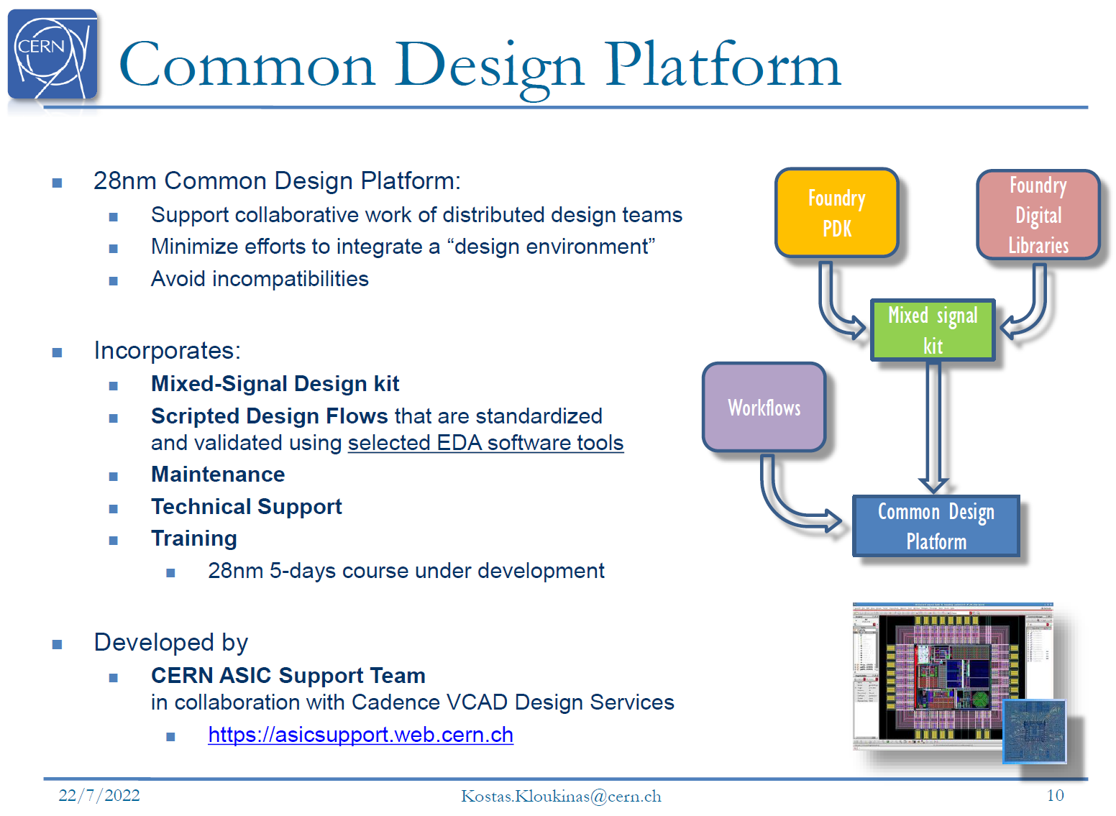
WP1.3 : Technologie CMOS 28nm
CMOS 28 nm : actions en cours
Premières réunions IN2P3 :
  Des discussions ont été initiées à l’IN2P3 pour identifier les laboratoires potentiellement intéressés par la CMOS 28 nm
Premier meeting avec le groupe de microélectronique du CERN
  Montrer l’intérêt de l’IN2P3 pour les conceptions 28 nm et l’ambition de participer à la qualification du process
    Présentation de l’activité IN2P3 : DICE CPPM et discussions
    Présentations des activités au CERN, des projets INFN, discussions sur le NDA
WP1.3 a suscité beaucoup d’intérêt :
  Plus de 10 concepteurs intéressés mais la majorité n’arrive pas pour le moment à y consacrer du temps
  Points de blocage : NDA ? La nature des projets en cours?
  Thèse technique est une bonne manière de s’y impliquer (cas du LPC-Clermont)
Objectifs à court terme
  Re-discussions avec les laboratoires intéressés (Réunions WP1.3)
    Le projet DICE peut être étendu aux différents laboratoires de l'IN2P3 : Cadre à définir
  Envoi en fonderie d’un ASIC prototype 28 nm : date prévue octobre 2022
    Utilisation d’un Design Kit limité fourni par Europractice
  Signature du « 3 way NDA » par l’IN2P3
Objectif global à 1-2 ans :
  Fourniture d’un rapport d’évaluation de la technologie 28nm
  Création d’une synergie impliquant les laboratoires de l’IN2P3
  Proposition d’un modèle de travail collaboratif sur la 28 nm
  Proposition d’un projet de R&T 28nm @IN2P3 (ou élargissement DICE ?)
Notes:
Au niveau du plan, il comporte 3 parties
La 1ere rappelle quelques étapes depuis les fédérations jusqu’ à la MI2I via le GT µélec 2019-2021
Puis nous vous présenterons la nouvelle structuration de La Microélectronique des 2 infinis appelée «MI2I» et ces objectifs associés
Et ensuite nous développerons, Le Comité Exécutif de la MI2I «ComEx»
Avec ses Missions
Et sa Structuration autour de 5 WorkPackages traitant
Roadmap Technologique
Enseignement et Formation
Outils CAO matériels et logiciels
Valorisation
Travail collaboratif
Er pour finir , notre conclusion

Slide 15
WP2: Enseignement
Pilote: Hervé Chanal (LPC)
  10 contributeurs
APC : D.PRELE, S.BLIN
CENBG : J.PIBERNAT
CPPM : P.PANGAUD
IP2I : P.RUSSO
IPHC : C.COLLEDANI, G.BERTOLONE
LPSC : F.RARBI, O.ROSSETTO

Slide 16
WP2 : Enseignement et formation
Objectifs et status
Formations en micro-électronique
  But : avoir des listes de diffusion pour les offres de stage/thèse
  Status : liste des formations en cours de rédaction, présentation de la formation DU2I prévue au Q4-2022
  A faire : Avoir un contact dans ces formations
Kit (slides) de présentation de nos métiers
  But : aider au recrutement
  A faire : avoir les slides puis des ambassadeurs pour faire les présentations dans les formations
Formation doctorale
  But : avoir une vision des recherches à l’institut, donner de la visibilité aux thèses et aux doctorants
  Status : liste des thèse en cours/déjà effectuées en cours de rédaction
  A faire : liste des HDR, affiner la proposition de journée des doctorants
  Réflexion en cours autour d’une journée des doctorants en micro-électronique ou en instrumentation pour avoir un espace de dialogue et pour montrer leur travaux à la communauté (2023)
Notes:
Au niveau du plan, il comporte 3 parties
La 1ere rappelle quelques étapes depuis les fédérations jusqu’ à la MI2I via le GT µélec 2019-2021
Puis nous vous présenterons la nouvelle structuration de La Microélectronique des 2 infinis appelée «MI2I» et ces objectifs associés
Et ensuite nous développerons, Le Comité Exécutif de la MI2I «ComEx»
Avec ses Missions
Et sa Structuration autour de 5 WorkPackages traitant
Roadmap Technologique
Enseignement et Formation
Outils CAO matériels et logiciels
Valorisation
Travail collaboratif
Er pour finir , notre conclusion

Slide 17
WP3: Infrastructure Informatique Commune
Pilotes: Frédéric Morel (C4PI) et Edouard Bechetoille (IP2I)
  5 contributeurs
Centre de Calcul : D.BOUVET
IP2I : D.PUGNERE
OMEGA : S. Di CONFORTI

Slide 18
WP3 : Infrastructure Informatique commune
Objectifs et status
Organisation du WP
  3 actions liées mais distinctes : Infrastructure Informatique Commune, NDA et marchés
  Membres: co-pilotage par E. Bechetoille et F. Morel
Infrastructure Informatique commune
  Vise la mise en place d’une infrastructure informatique commune au CC IN2P3 ✓
    Nommée pour l’instant OMMIC (Outils Mutualisés pour la Microélectronique)
    Se fonde sur l’expérience de OMME pour mutualiser la gestion logicielle et les ressources matérielles
      Architecture beta pour évaluation de la faisabilité✓
      Deux machines virtuelles avec 5 PDK ✓
      Test avec la R&T techno alternative et accueil de stages Cadence ✓
  Cahier des charges fonctionnel rédigé ✓
    Constitution d’un groupe de 3 designers et 2 ingénieurs : ✓
      E. Bechetoille (IP2I), S. Di Conforti (OMEGA), F. Morel (IPHC) et D. Bouvet (CC) et D. Pugnère (IP2I)
  Elaboration d’une fiche projet ✓
    Avec l’appui du Com’Ex de la MI2I
  Pour la suite
    Identifier un chef de projet micro-électronicien pour prendre en charge ce projet ✓
    Mise en place de l’infrastructure puis monté en charge progressive ✓
Notes:
Au niveau du plan, il comporte 3 parties
La 1ere rappelle quelques étapes depuis les fédérations jusqu’ à la MI2I via le GT µélec 2019-2021
Puis nous vous présenterons la nouvelle structuration de La Microélectronique des 2 infinis appelée «MI2I» et ces objectifs associés
Et ensuite nous développerons, Le Comité Exécutif de la MI2I «ComEx»
Avec ses Missions
Et sa Structuration autour de 5 WorkPackages traitant
Roadmap Technologique
Enseignement et Formation
Outils CAO matériels et logiciels
Valorisation
Travail collaboratif
Er pour finir , notre conclusion

Slide 19
WP3 : Infrastructure Informatique commune
Objectifs et status
Actions autour des NDA avec les fondeurs (porteur E. Bechetoille)
  Recensement des NDA existant avec porté locale et nationale ✓
  Archivage des NDA globaux (TSMC, IHP, TSI) dans Atrium ✓
  NDA en cours ✓
    Xfab (action D. Charrier)
    TSMC 28 nm
  Difficulté : en fonction des exigences des fondeurs la signature peut prendre du temps ✓ ✓ ✓
Marchés CAO microélectronique (porteur F. Morel)
  Marché des formations renouvelé pour la période 2022-2025 (sans modification) ✓
  Marché logiciel doit être renouvelé l’an prochain ✓
    Les économies faites lors du marché actuel ont permis d’équiper la MI2I :
      En cours de la période de marché et en adéquation avec les besoins stratégiques ✓
      D’un Protium et de cartes d’extension ✓
      D’outils supplémentaires : Liberate AMS, SimVision Mixed-Signal Debug Option, Conformal ECO ✓
  Fonction encore fortement supporté par C. Colledani ✓
    Identification de personnes pouvant accompagner la transition aussi bien administratif que technique ✓
Notes:
Au niveau du plan, il comporte 3 parties
La 1ere rappelle quelques étapes depuis les fédérations jusqu’ à la MI2I via le GT µélec 2019-2021
Puis nous vous présenterons la nouvelle structuration de La Microélectronique des 2 infinis appelée «MI2I» et ces objectifs associés
Et ensuite nous développerons, Le Comité Exécutif de la MI2I «ComEx»
Avec ses Missions
Et sa Structuration autour de 5 WorkPackages traitant
Roadmap Technologique
Enseignement et Formation
Outils CAO matériels et logiciels
Valorisation
Travail collaboratif
Er pour finir , notre conclusion

Slide 20
WP4: Valorisation
Pilote: Stéphane Callier (Omega)
  7 contributeurs
ADTP(ex Mind) : G.CHAUMONTET
IJCLab : L.MENARD
OMEGA : S.CALLIER
Xdigit : D.DZAHINI
Weeroc : J.FLEURY

Slide 21
WP4 : Valorisation
Objectifs et status
Rappel des objectifs :
valoriser les développements faits à l’institut en mettant à disposition les outils de transfert technologique adaptés et en menant une veille sur les applications potentielles dans des champs d’applications telles que la biologie, la médecine, l’environnement.
Retour d’expérience réalisé auprès des pilotes de start-up :
  Manque d’aide ressenti à la création des startup …
En attente de propositions d’un plan d’actions pour améliorer la situation…
Notes:
Au niveau du plan, il comporte 3 parties
La 1ere rappelle quelques étapes depuis les fédérations jusqu’ à la MI2I via le GT µélec 2019-2021
Puis nous vous présenterons la nouvelle structuration de La Microélectronique des 2 infinis appelée «MI2I» et ces objectifs associés
Et ensuite nous développerons, Le Comité Exécutif de la MI2I «ComEx»
Avec ses Missions
Et sa Structuration autour de 5 WorkPackages traitant
Roadmap Technologique
Enseignement et Formation
Outils CAO matériels et logiciels
Valorisation
Travail collaboratif
Er pour finir , notre conclusion

Slide 22
WP5.1: Communication
Pilote: Laurent Leterrier(LPC Caen)
  7 contributeurs
APC : D.PRELE, S.BLIN
CPPM : P.PANGAUD
IP2I : E.BECHETOILLE
IJCLab : P.VALLERAND
LPCC : J.KERMORVANT

Slide 23
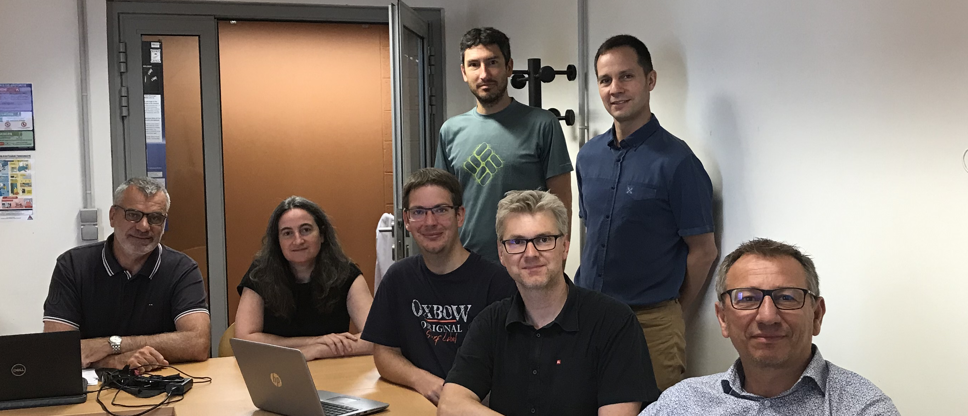
WP5.1 : Communication au sein de la MI2I
Objectifs :
- Mettre en place de meilleurs moyens de communication entre les équipes
- Développer les échanges favorisant le transfert de savoir-faire et le partage de blocs
- Donner de la visibilité à la MI2I
Le groupe :
Comment :
- Etablir une stratégie / un plan de communication sur la période 2022 / 2023
- Mettre en place ces actions de communication en fonction du budget disponible

Slide 24
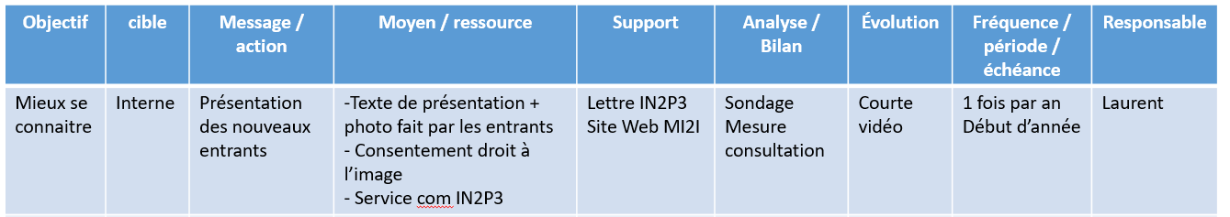
WP5.1 : Communication au sein de la MI2I
Etat d’avancement :
- La stratégie et le plan de communication sont en court de rédaction (échéance fin 2022) ✓
- De nombreuses actions ont été identifiées
- Quelques actions prioritaires :
- Présentation de la MI2I et des nouveaux entrants diffusée dans la lettre IN2P3 ✓
- Création d’un logo MI2I représentant la microélectronique et le côté collaboratif ✓
          Travail avec un professionnel graphiste, nombreux échanges
          Budget de 3,5 k€
          Echéance : septembre 2022
- Création d’un site WEB MI2I ✓
          Site WEB provisoire -> attente de retours des utilisateurs
          Cahier des charges pour sous-traitance, échéance visée fin 2022
          Site WEB définitif, budget prévu 10 k€, échéance fin 2023
        - Création d’un kit de communication ✓
          Charte graphique ->Template avec logo
          Présentation de la MI2I et du métier de microélectronicien
          Échéance : septembre-octobre 2022

Slide 25
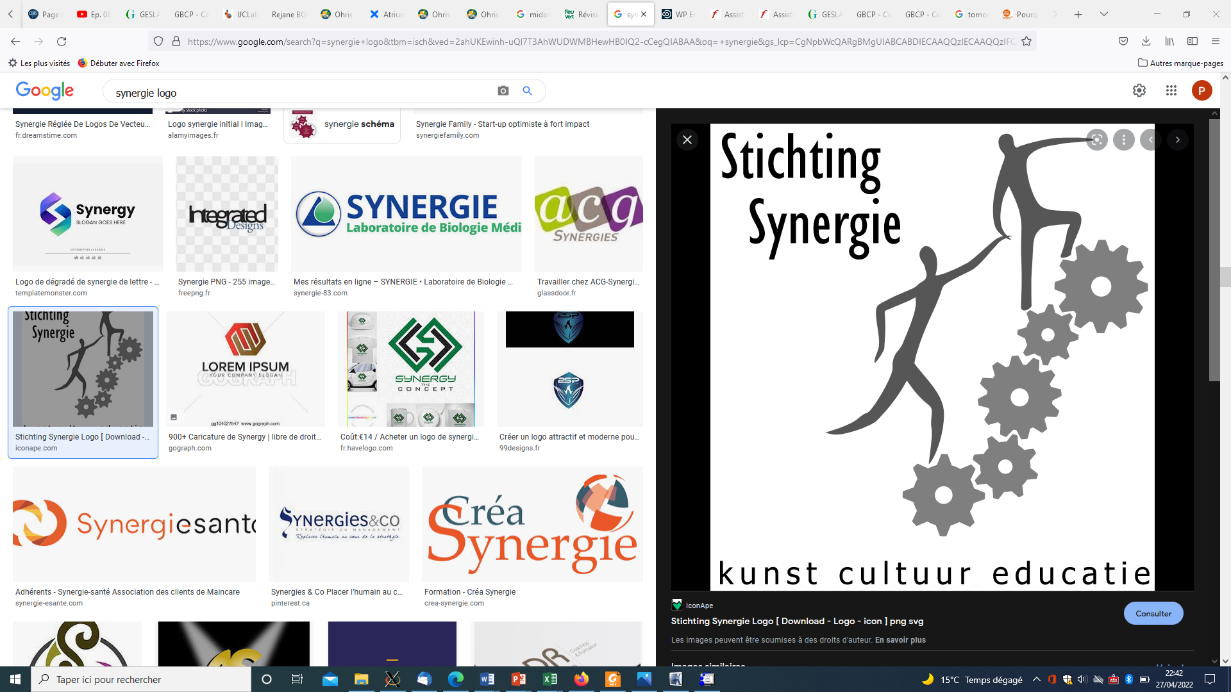
WP5.2: Développements de synergies
Pilote: Philippe Vallerand (IJCLab)
  Contributeurs (task force ADC)
IP2I : H.MATHEZ
IPHC : M.KACHEL
LPC : S.MANEN, L.ROYER
LPSC : F.RARBI, O.ROSSETTO
OMEGA : C.de LA TAILLE

Slide 26
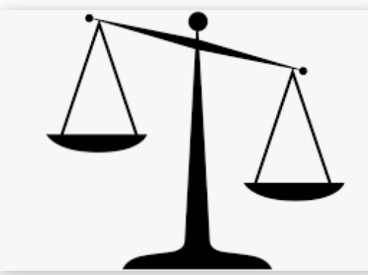
WP5.2: Développement de synergies
Objectifs et méthode
Rappel des objectifs :
  structurer et de renforcer le travail collaboratif par une meilleure visibilité de nos compétences en dégageant des spécialités par équipes et en créant des synergies sur des sujets clés comme par exemple les ADC, TDC…
Méthode :
  constituer des groupes de travail pour étudier l'opportunité de constituer une "task force" sur un sujet, en mettant en perspective les savoir-faire présents ou « en sommeil » à l'institut et les besoins sur ce type de blocs dans les chips à développer à court et moyens termes.
Contributeurs :
  En fonction des thèmes ciblés, les ingénieurs en activité sont sollicités en direct pour participer au groupe de travail associé
Blocs identifiés en priorité :
  ADC et TDC
designers
besoins communs

Slide 27
WP5.2: Développement de synergies
Bilan et perspectives
Plan de route 2022 :
  Lancement « task force ADC » : après 2 réunions exploratoires sur l’analyse des besoins vs designers en « activité », décision « GO/NO GO » vers sept 2022
  Lancement de la « task force TDC » vers septembre 2022 : connexion avec R&T Fastime
Réflexion sur le cadre collaboratif adapté au développement de « task force »:
  Projets de R&T : calendrier – exigeant, facilité d’associer les labos (ex : Fastime), collaboration IN2P3, objectifs plus « génériques »
  Projet de physique : objectif + concret & + réaliste, difficulté d’associer des ingénieurs dont les labos ne sont pas engagés en termes de physiciens (ex : U2 Ecal LHCb –IP2I)
Au delà de 2022 :
Réflexion sur les Groupes de Travail à envisager sur le thèmes:
  Méthodologies de conception spécifiques au numérique : Digital On Top, Vérification…
  Very Front End « analogique » : préamplis…
Rôle d’interface entre des porteurs de besoin en microélectronique et notre communauté et meilleur visibilité entre les équipes (« qui fait quoi »)
  Evaluer la possibilité de mettre en place un guichet d’entrée pour traiter les demandes de besoins en microélectronique

Slide 28
Bilan
Participation aux WPs
  Environ une trentaine de contributeurs s’inscrivent +/- dans le développement de la MI2I
Niveau d’engagement des pilotes
  Difficulté de disposer du temps d’ingénieur fortement occupés dans leur labo !
Adhésion des équipes - plateformes/pôle/labos
  Soutenir l’implication des ingénieurs au ComEx vs activité projet « prioritaire »
  La plus value de la MI2I doit continuer à être démontrée
Difficultés avec les WP1.2 et WP4
  Espace collaboratif du WP1.2 65nm pas encore mis en place
  Retour d’expérience des start-up assez négatif, plan d’actions pour améliorer ce constat à construire
Gestion des interfaces entre WPs : attention à ne pas travailler en silo
  Veiller à la communication entre les WPs

Slide 29
Perspectives
Pour ces 2 prochaines années, les chantiers prioritaires seront:
  Mise en œuvre de l’infrastructure commune informatique au CCIN2P3
    Identifier un chef de projet microélectronicien
  Prise en charge du marché Cadence par le Com’Ex
    Identifier un ou des microélectroniciens pour prendre le relais de Claude
  Création du logo « MI2I », réalisation du site WEB
  Développement de synergies pour factoriser nos designs et renforcer nos savoirs faire
    R&T Techno Alternative en cours
    Extension de la R&T Dice 28? R&T Dice 65 ?
    R&T autour des ADCs, TDCs, RISC-V…
Renforcer la communication en organisant des événements spécifiques
  Séminaire « développements d’ASICs @IN2P3 » : 2 x 1/2j

Slide 30
Discussions…

